Slide 1
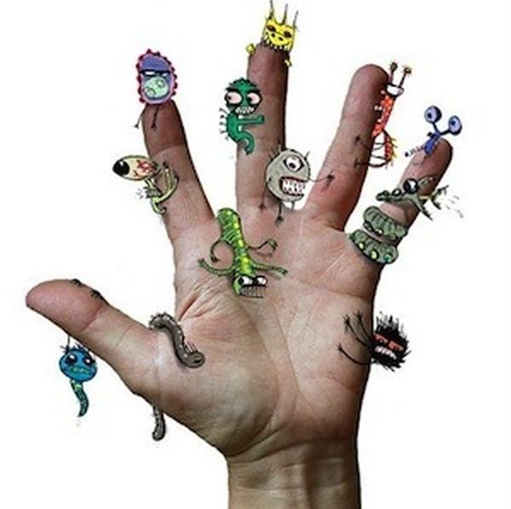
МИКРОБЫ – Друзья и Враги человека

Slide 2


Slide 3
Что такое микробы?
Микробы, или микроорганизмы, могут быть животного или растительного происхождения. Микробы - очень маленькие и живые существа .Они не видны простым глазом. Чтобы их увидеть, надо посмотреть в особый прибор, который называется микроскоп.

Slide 4
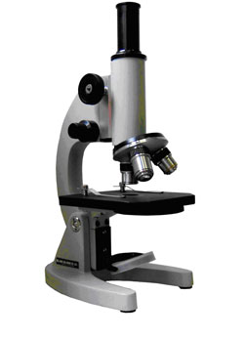
Микроскоп

Slide 5
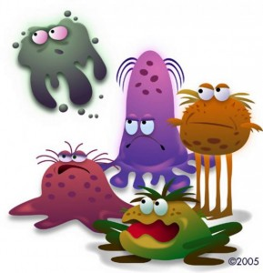
Среди микробов есть наши друзья и враги. С теми и другими мы должны научиться правильно себя вести, чтобы оставаться здоровыми. Микробы – друзья и враги человека, поэтому следует быть крайне осторожными.

Slide 6
У микробов нет ни рук, ни ног, ни рта, ни носа. Это просто шарики или палочки.

Slide 7
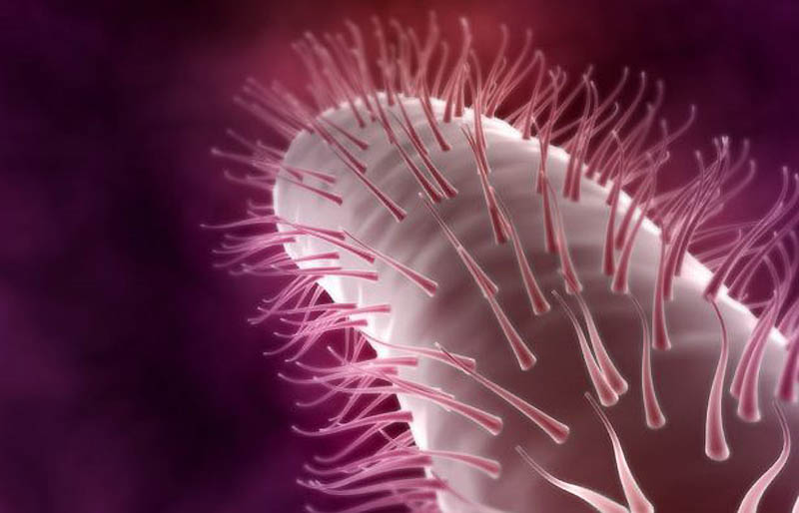
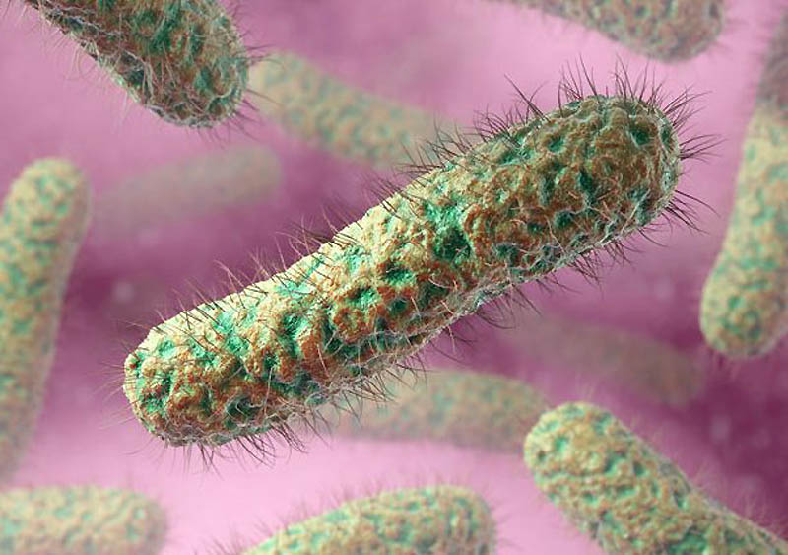
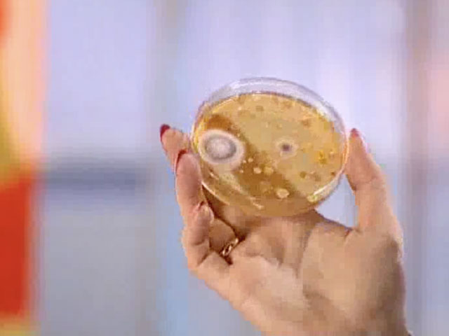
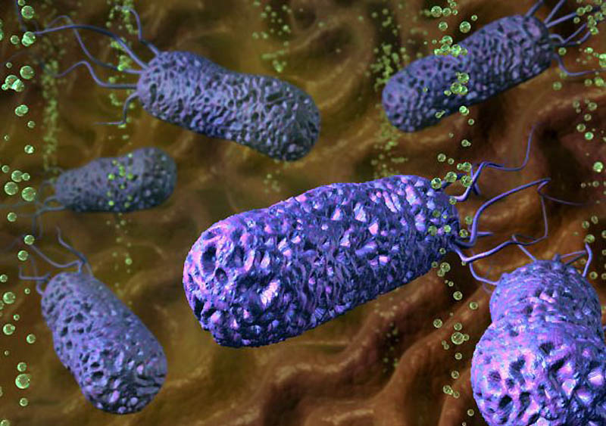
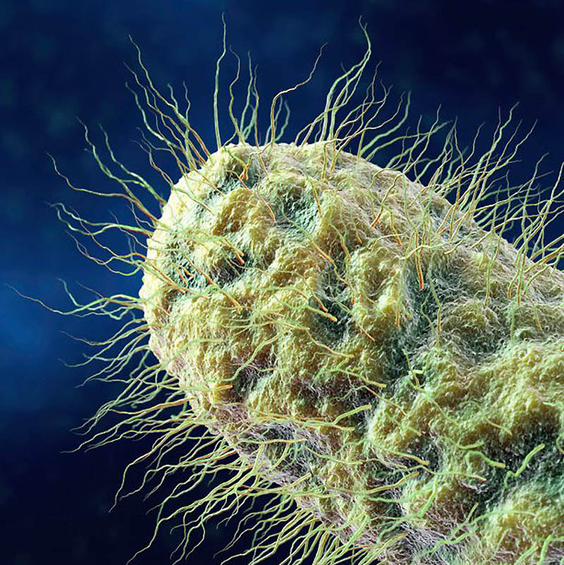
Под микроскопом

Slide 8
Как же передвигаются микробы?
У некоторых есть хвостики, которые называются жгутиками. Жгутик вращается, как пропеллер самолета и микроб движется. Но у большинства таких жгутиков нет. В жидкости они просто слегка подпрыгивают- как мячик, который мы бьем ладошкой об пол. Там, где сухо, их переносит воздух (ветер). А часто их переносят люди и животные на себе.

Slide 9
Где живут микробы?
Микрофлора организма человека «весит» до 1,5 кг. Бактерии живут на коже, слизистых оболочках, в органах пищеварительной системы, выполняя роль наших помощников и защитников. «Вредные» микробы – также чувствуют себя в нашем теле весьма комфортно, а при ослаблении иммунитета и вовсе «распоясываются», провоцируя различные заболевания.

Slide 10
Что едят микробы?
Микробы едят все! Хлеб, овощи, фрукты, суп, листья деревьев, краску, землю.

Slide 11
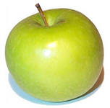
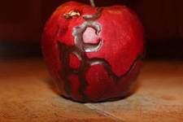
Игра
Какое яблоко ели микробы?

Slide 12
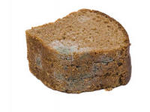
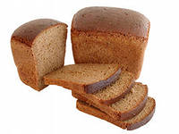
Это называется плесень. Она очень опасна для человека!
Какой хлеб испорчен микробами?

Slide 13
Некоторые микробы бывают очень опасны. Это те, которые едят здорового человека или животного. Они ничего не могут есть кроме человека. Но человеку не нравиться, что его едят микробы и он начинает с ними бороться. То время, когда идет борьбы, называется болезнью.
В зависимости от того, в каком месте нашего организма поселились микробы, возникает та или иная болезнь.

Slide 14
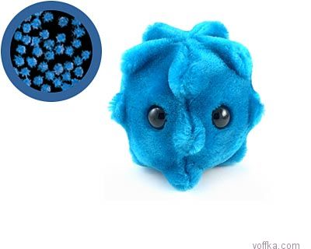
«Вредные» микробы
Вот это - Насморк!

Slide 15

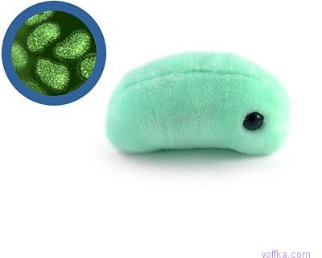

Slide 16
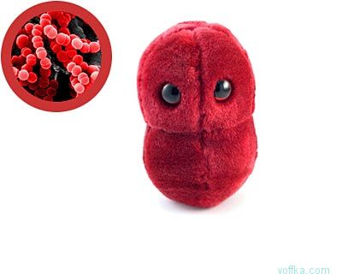
Ангина

Slide 17
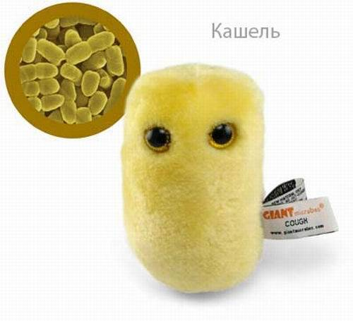

Slide 18
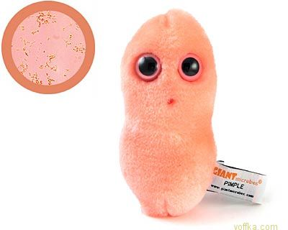
Воспаление на коже

Slide 19
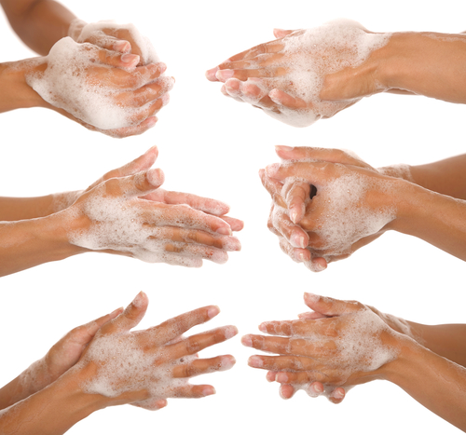
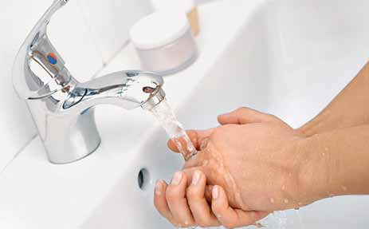
Частое мытье рук для современного человека не просто признак хорошего воспитания и аккуратности. Эта несложная процедура способна защитить от опасных заболеваний, ведь именно через грязные руки микробы-возбудители попадают в наш организм.

Slide 20


Slide 21
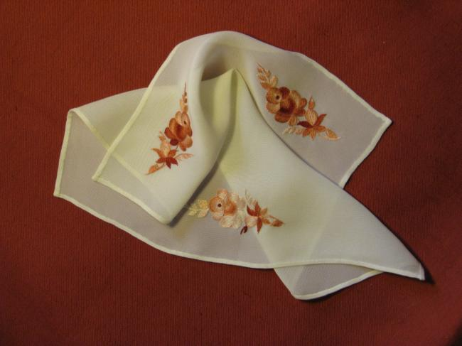
Если мы будем коротко стричь ногти, под ними не будет черной каемки грязи и, конечно, бактерии содержащиеся в ней, не попадут к нам внутрь, и мы не будем болеть
Тоже самое можно сказать о носовом платочке. Он необходим при кашле и чихании. Надо отворачиваться и прикрываться им, чтобы микробы не летели на товарищей.

Slide 22
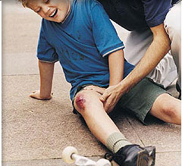
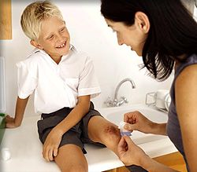
Всем известно, что при царапинах и порезах нужно смазать рану дезинфицирующим веществом: спиртом, перекисью водорода или йодом, чтобы не оставить микробам шансов.

Slide 23
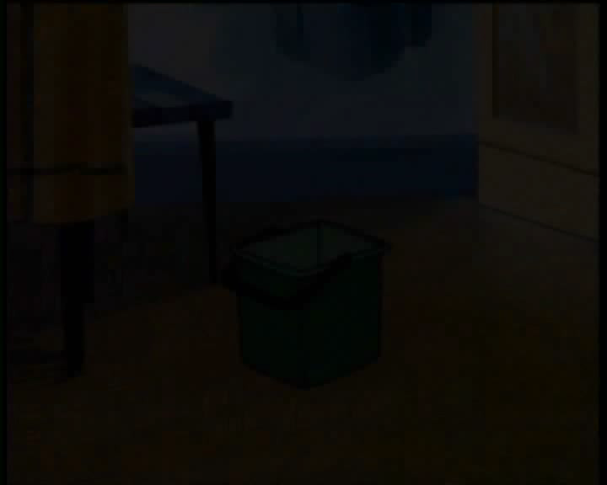
Еще немного о микробах

Slide 24
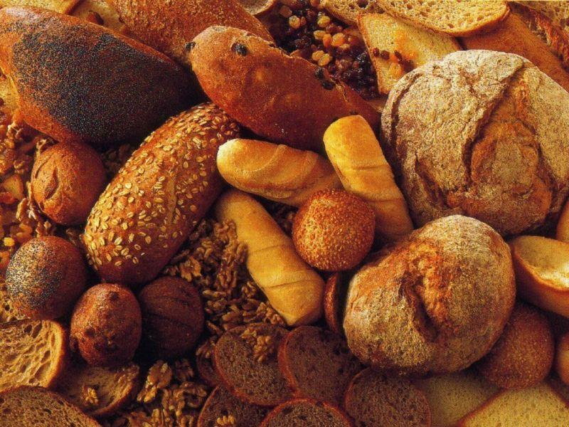
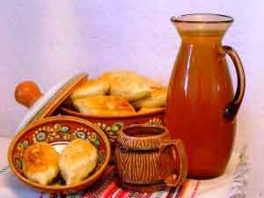
Большинство микробов для нас не опасны, даже наоборот. Есть полезные.
Пенящийся квас, мягкий ноздреватый хлеб — мы бы не попробовали их, если бы не наши друзья — микроорганизмы.

Slide 25
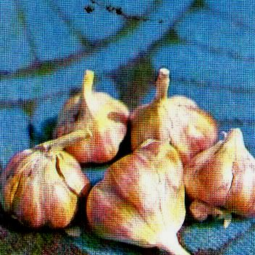
Запахи лука и чеснока полезны. Они уничтожают микробы разных болезней. Поэтому чаще нужно употреблять лук и чеснок в пище, для организма они очень полезны.

Slide 26
Какие выводы можно сделать?
Мир микробов интересен и разнообразен.
Среди микробов есть наши друзья и враги.
Находясь в нашем организме микробы помогают ему быть здоровыми и не дают вредным бактерия наносить вред человеку.
Нужно заботится о своем здоровье, соблюдать правила личной гигиены и кушать не испорченные продукты.

Slide 27
Будьте здоровы!

